Slide 1
Оценка безопасности сайта по его доменному имени
Волжин И. А.
Сайгафарова А.А.
1 курс группы ПМИ-1ИИКБ221М

Slide 2
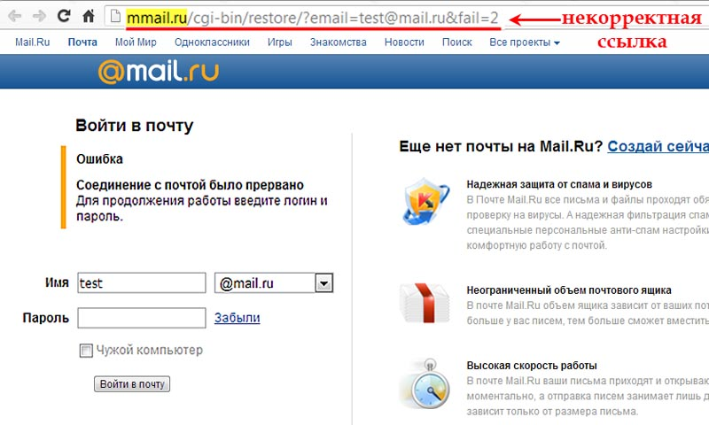
Фишинговые сайты и их опасность
Фишинговые ссылки
Это ссылки на мошеннические интернет-ресурсы, чаще всего на копии сайтов известных организаций, банков, интернет-магазинов, социальной сети и т.д. Перейдя по такой ссылке вы попадаете на ресурс, где вас разными приемами пытаются заставить ввести свой логин и пароль.

Slide 3
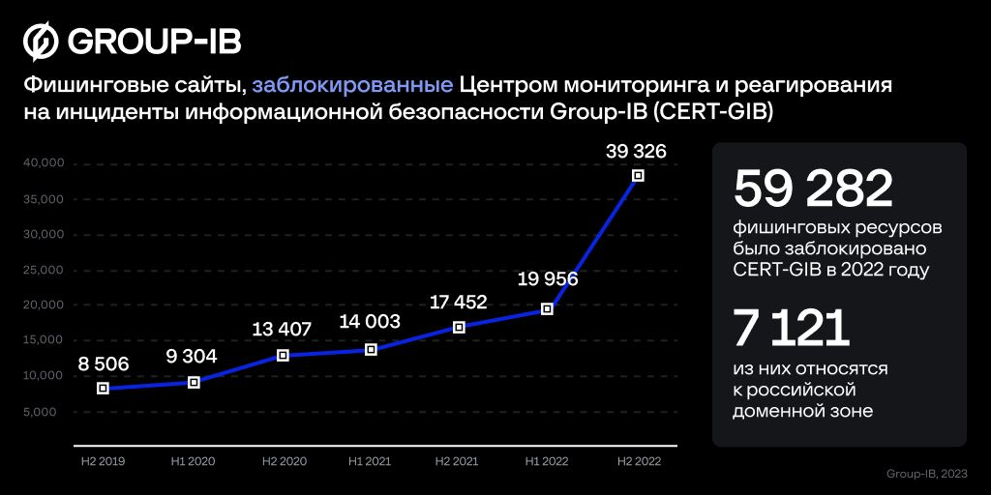
Фишинговые сайты и их опасность
Group-IB заблокировала в 2022 году более 59 000 фишинговых сайтов, из них более 7 000 — в российском сегменте интернета, что в два раза больше, чем годом ранее.

Slide 4
Нейронная сеть для определения безопасности сайт
Цель: Создание нейронной сети для определения безопасности сайтов
Задачи:
Изучение структуры сайта, доменного имени
Выбор параметров для определения безопасности сайта
Работа с набором данных, в котором содержится список безопасных и не безопасных сайтов
Составление структуры нейронной сети
Создание нейронной сети
Проверка работоспособности
Создание телеграм-бота для более удобного пользования

Slide 5
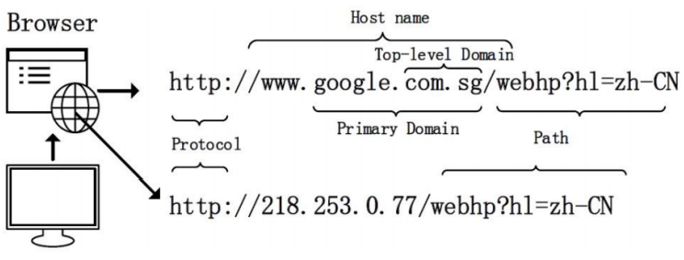
Нейронная сеть: Данные
По определенным параметрам нейронная сеть должна определять безопасность сайта
Длина адреса
Кол-во различных символов
Поиск повторений в адресе
Протокол подключения
Кол-во цифр
Кол-во букв
Наличие сокращенных адресов
Наличие ip адреса

Slide 6
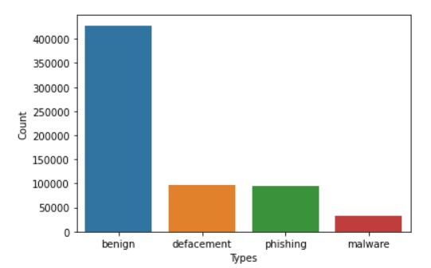
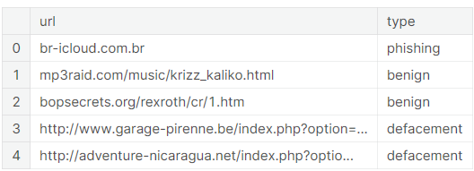
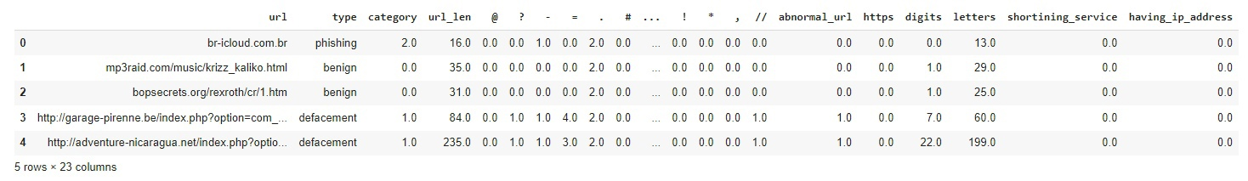
Нейронная сеть: Данные
Набор данных вредоносных URL-адресов взят на сайте https://www.kaggle.com
Данные в выборке
Первоначальный вид данных
Измененный вид данных

Slide 7
Нейронная сеть: Структура
Количество
нейронов скрытого слоя:11
Функции активации: Скрытый слой: сигмоидная Выходной слой: софтмакс Оптимизатор: по Адаму Функция потерь: бинарная кросс энтропия Метрика: бинарная точность Размер батча: 256 Количество эпох: 5 Выборка валидации: 10% от обучаемой
Количество
выходных нейронов:4
Количество входных нейронов:20
Точность: на обучаемой выборке: 97% на тестовой выборке: 75%

Slide 8
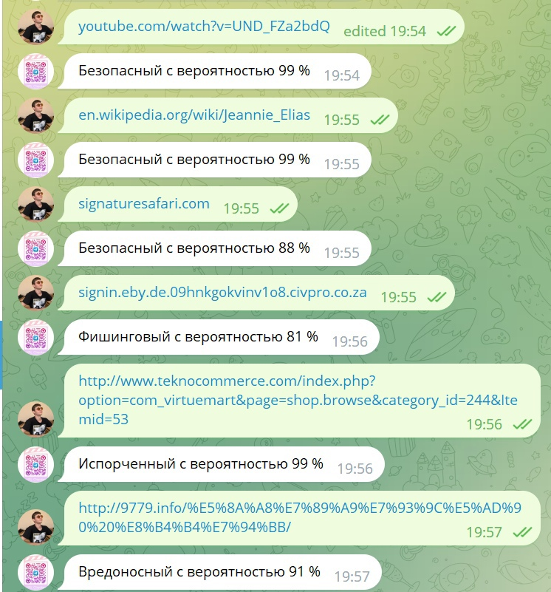
Нейронная сеть: Пример работы
Работа с нейросетьи происходит через Telegram-бота.

Slide 9


